Slide 1
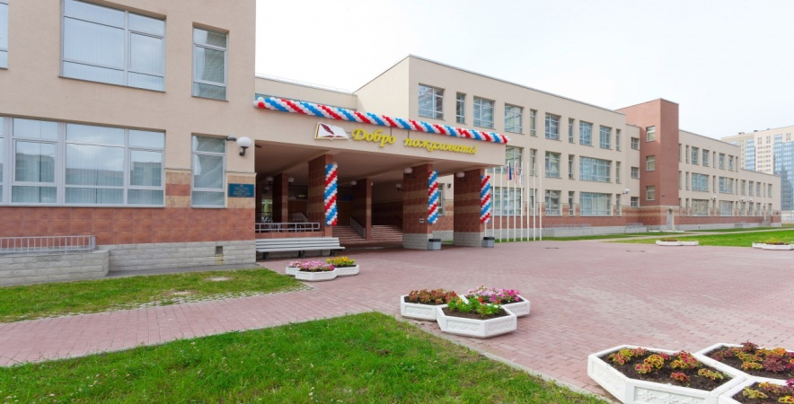
ГБОУ СОШ № 547 Красносельского района Санкт-Петербурга
Модель преподавания китайского языка для НОО в условиях реализации ФГОС НОО

Slide 2
Инновационная деятельность
Вид региональной инновационной площадки: педагогическая лаборатория с 01.09.2015 года
Тема реализуемого проекта: «Разработка и апробация современной методической модели преподавания китайского языка для начального общего образования в условиях реализации федеральных государственных образовательных стандартов».
Этап работы: подготовительный (2015-2016 учебный год)

Slide 3
